Slide 1
KONFLIKT W IRAKU
AUTOR: PAWEŁ STASZCZUK

Slide 2


PRZYCZYNY KONFLIKTU
Konflikt rozpoczął się pod koniec marca 2003 roku wkroczeniem koalicji sił międzynarodowych z USA na czele na terytorium Iraku. Przyczyną ataku były dowody na posiadanie i wytwarzanie broni masowej zagłady na dużą skalę. Po zgodzie Saddama Husajna specjaliści ONZ sprawdzili, czy istnieje zagrożenie ze strony tego państwa, jednak nic nie znaleziono. Mimo to wojska wkroczyły na ich teren. Kolejną, nieoficjalną przyczyną może być chęć przejęcia złóż ropy naftowej i gazu ziemnego przez USA.

Slide 3
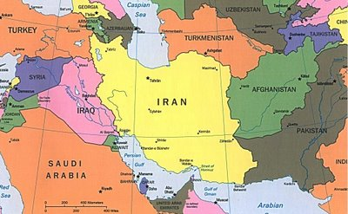

Slide 4
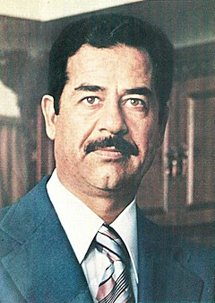
PRZEBIEG KONFLIKTU
Po około miesiącu zostały obalone autorytarne rządy Saddama Husajn, który po około 3 latach został skazany na śmierć przez powieszenie. W 2005 odbyły się pierwsze wybory do parlamentu oraz wprowadzono nową konstytucję. W międzyczasie dochodziło do licznych ataków na okupantów oraz ludności cywilnej, która ich popierała. Wybuchła również wojna domowa. W 2010 USA oficjalnie wycofało się z działań, w Iraku zostało ok. 50 tys. żołnierzy w celu pomocy służbom bezpieczeństwa. Do dziś sytuacja nie jest stabilna.

Slide 5
SKUTKI KONFLIKTU
Od 2003 roku z powodu konfliktu zginęło ponad 700 tys. ludzi.
Kryzys w NATO (Nie wszystkie kraje popierały atak na Irak, w szczególności Niemcy i Francja. Stanom Zjednoczonym zarzucano dążenia do uzyskania korzyści z wydobywania ropy naftowej i gazu ziemnego)
Upadek reżimu Saddama Husajna
Wprowadzenie demokracji w Iraku

Slide 6
KONIEC

